Slide 1

COMPROMISO 6
5TO. PLAN DE ACCIÓN NACIONAL
MARN-GOBIERNO ABIERTO

Slide 2

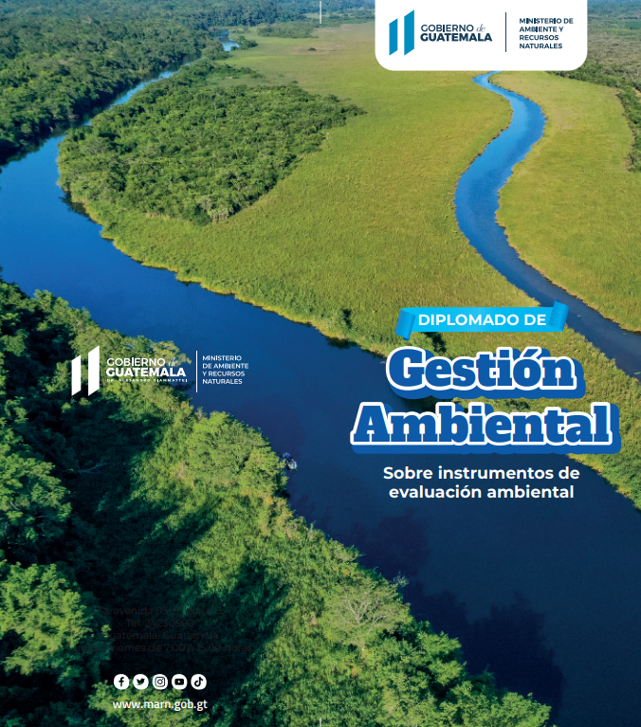
HITO 3
Establecer procesos de Capacitación y Actuclaizacion de los instrumentos de evaluación ambiental a las unidades ejecutoras a la resolución 18-2019 del MINFIN Y AGRIP para proyectos de infraestructura pública. Informe presentado en Agosto 2022 y Julio 2023.

Slide 3

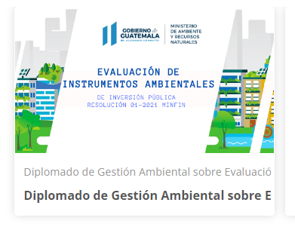
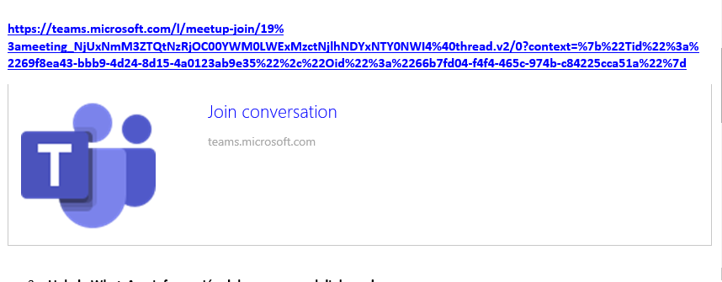
Objetivo General del Diplomado:
Socializar los instrumentos de evaluación ambiental y actualización de acuerdo a la resolución 01-2022 del MINFIN
Modalidad: Virtual
Plataforma | Hora
Teams | 10 horas sincrónica
Plataforma Educativa MARN | 86 horas asincrónicas

Slide 4

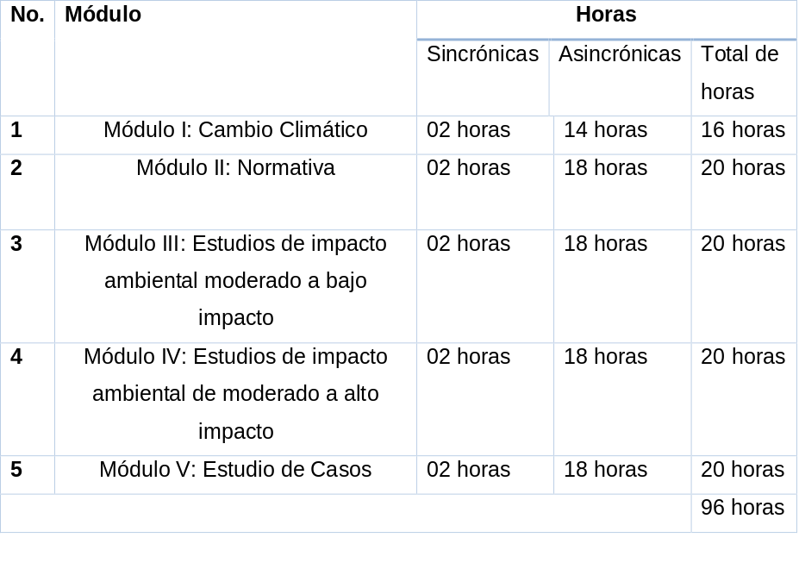
Cronograma del diplomado
No. | Descripción | Fecha | Responsable
1. | Invitación e inscripción al diplomado | 10 al 19 de julio | DIGARN DIFOPAS
2. | Invitación a los docentes del diplomado | 10 al 19 de julio | DIGAR
3. | Lanzamiento al diplomado | 24 de julio | DIGARN DIFOPAS
4. | Módulo I: Cambio Climático | 26 de julio | Cambio Climático DIGARN DIFOPAS
5. | Módulo II:Normativas Ambientales | 31 de julio | DIGARN DIFOPAS
6. | Módulo III:Estudios de impacto ambiental moderado a bajo impacto | 7 de agosto | DIGARN DIFOPAS
7. | Módulo IV: Estudios de impacto ambiental de moderado a alto impacto | 14 de agosto (aunque exista puente) | DIGARN DIFOPAS
8 | Módulo V: Estudios de Casos | 22 de agosto | DIGARN DIFOPAS
9 | Clausura y entrega de diplomas | 8 septiembre | DIGARN DIFOPAS

Slide 5
Participantes
Participantes inscritos | Instituciones
208 | MUNICIPALIDADES, MARN, MAGA, CONAP, UNIVERSIDADES, INDEPENDIENTES Y CONSULTORES
Municipalidades
Mixco, Guatemala
San Sebastián, Retahuleu
San Cristóbal, Totonicapán
Momostenango, Quiche
Chal, Petén

Slide 6

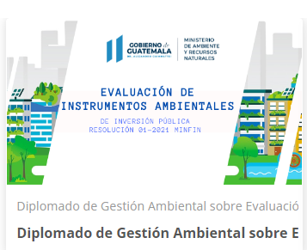
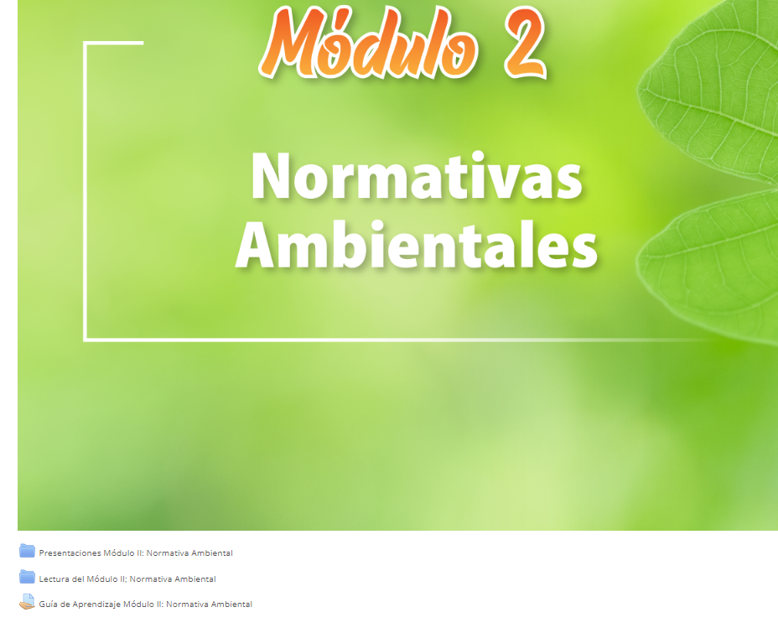
PLATAFORMA EDUCATIVA VIRTUAL

Slide 7
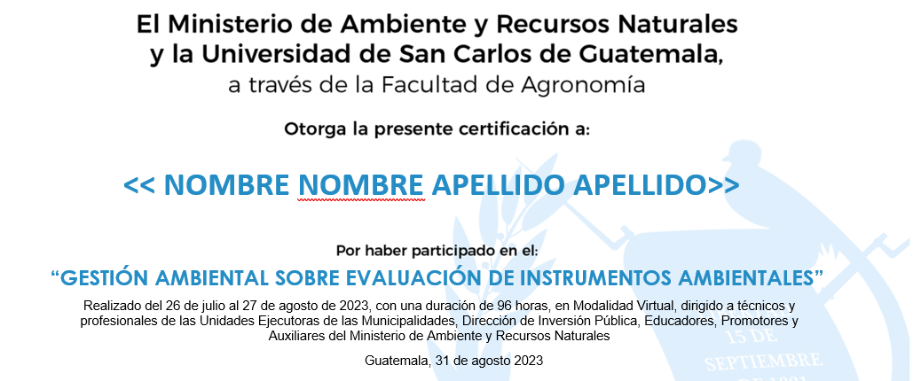
Propuesta de diplomado

Slide 8
